Slide 1
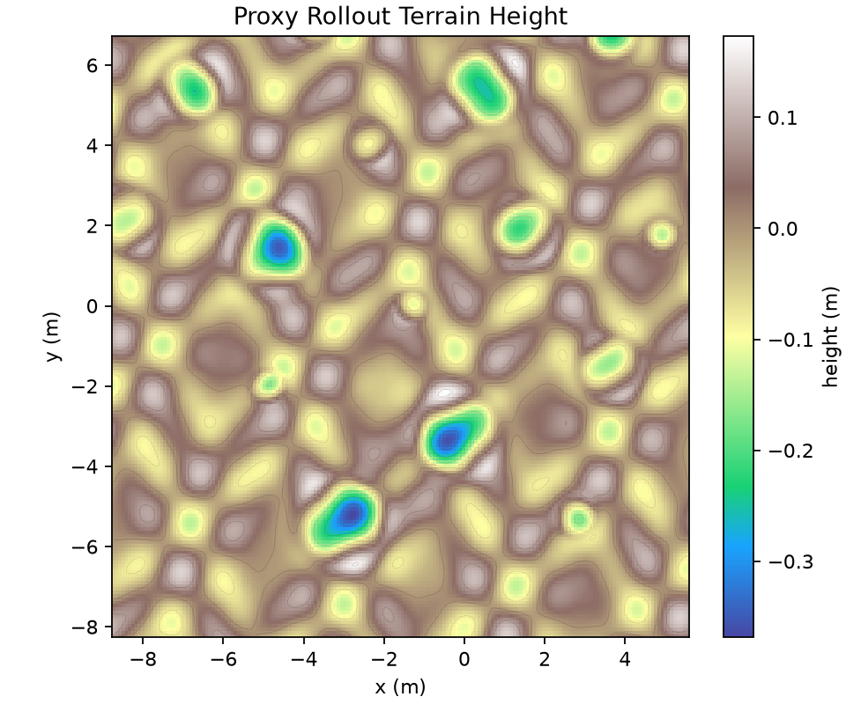
2026.08.17—08.21 导师周报
多月球车自组织集合 本周五项尝试与结论
价值不在于“已经成功”，而在于问题被缩小
停止
两条收益不足的信用分配路线
保留
共同平地发现与四车确认
聚焦
复杂地形中的末段避碰协同
复杂远距瓶颈场景示例
代理环境生成地形，非实测月面数据
完整任务尚未通过严格验收
01
Notes:
本周仍没有得到满足全部验收条件的最终策略，因此这不是一次成功发布汇报。更重要的进展是，我们通过五项彼此独立的尝试，把原来笼统的“训练不收敛”逐步缩小为一个更具体的问题。两条信用分配路线因收益不足被停止，共同平地发现与四车确认完成了阶段验证，而复杂地形中的末段避碰协同仍未解决。右侧图来自项目的简化代理环境，用于高吞吐训练和评测，不是实测月面数据。下面将重点说明每次尝试为什么开展、验证到了什么程度，以及为什么停止或保留。

Slide 2
上周遗留问题：团队结果与单车动作难以对应
车辆 A
车辆 C
共同奖励的盲点
合理绕行
路径冲突
合理动作的收益 可能被其他车辆的失败抵消
团队总体结果
四辆车共享近似相同评价
错误动作的责任 也可能被团队整体进展掩盖
车辆 B
车辆 D
保持安全
发生碰撞
这是一个候选原因， 尚不能视为唯一原因。
02
Notes:
上周首先怀疑的是信用分配问题。当前四辆车根据团队整体结果学习，因此当车辆C和D发生路径冲突时，采取合理绕行或保持安全的A和B也可能收到相近的负面评价。反过来，某辆车的错误动作也可能被其他车辆带来的整体进展掩盖。这个问题的直觉是，团队奖励能够告诉策略“这一组动作总体好不好”，却未必能够回答“具体是哪辆车做对或做错了”。不过这一页只提出候选原因，不能把信用分配直接认定为唯一瓶颈，后续实验必须与信息不足和运动协同问题区分开。

Slide 3
五项尝试不是重复调参，而是逐层排除原因
先问“谁贡献”，再问“去哪儿”，最后问“怎么安全到达”
1
2
3
4
5
DAE
保守拆分
任务拆分
共同平地
受控长训
反事实估计
移除无关奖励
选址 / 到达
发现与确认
已知共同区域
停止
停止
保留
阶段通过
部分成功
证据最终汇向同一个问题：末段避碰协同
03
Notes:
本周的五项尝试并不是围绕同一参数反复训练，而是依次检查三个层次。前两项检查团队奖励能否形成更准确的单车学习信号；第三项把完整任务拆成共同选址与安全到达；第四项验证车辆能否通过本地感知和通信确认同一块平地；第五项在共同区域已知的受控条件下，单独检查低层集合能力。DAE和保守奖励拆分均被停止，任务拆分被保留，共同平地确认完成阶段验证，受控长训获得部分成功。证据最终指向的是末段避碰协同，而不是继续扩大信用模型。

Slide 4
尝试一：DAE用“替代动作”估计单车贡献
选择理由：只改变训练评价，不改变每辆车的执行信息边界
只替换车辆 A
实际联合动作
比较团队结果
替代动作 1：直行
更新
车辆 A：左绕 车辆 B：前进 车辆 C、D：保持不变
实际结果
共享策略
替代动作 2：右绕
替代动作平均结果
仅训练阶段
其余45个可选动作
得到车辆 A 的差分评价
其他三辆车保持原动作
执行阶段仍保持去中心化
每辆车只读取本地观测与允许的通信信息
依据：Li, Xie & Lu, ICML 2022；反事实思想参照 COMA, AAAI 2018
04
Notes:
第一种方法是差分优势估计，也就是DAE。它由Li、Xie和Lu在二零二二年国际机器学习大会提出，并延续了COMA中反事实比较的基本思想。以车辆A为例，保持另外三辆车的动作不变，只让A遍历其他可选动作，估计这些替代动作对应的团队结果，再与实际团队结果比较。这样得到的差异用于形成更有针对性的单车学习评价。我们选择DAE，是因为它不需要替换现有多智能体近端策略优化主体，只调整训练阶段的评价方式；执行时每辆车仍只使用本地观测和允许的通信信息，因此去中心化边界不变。

Slide 5
DAE没有进入长训：关键平均值误差约为允许值的8倍
能粗略排序候选动作，不等于能准确计算需要扣除的反事实平均奖励
离线先验审计
关键检查
实际结果 / 预设门限
384
总奖励模型最差MSE改善
个冻结状态
−5.45%
目标 ≥15%
72,192
个动作分支
策略加权期望误差
通过
动作排序最低相关0.302
目标 ≤0.25
2.006个奖励标准差
保持
冻结Actor完全不变
碰撞参与车贡献比
1.366
目标 ≥2.0
停止DAE训练
决定：
不扩大模型、不扫描参数，停止在高成本长训之前
05
Notes:
DAE没有直接进入高成本长训，而是先完成离线门限审计。审计使用三百八十四个冻结状态，枚举了七万二千一百九十二个单车动作分支，同时保证原Actor没有被更新。模型对候选动作的粗略排序刚刚达到门限，但DAE真正需要的是策略加权后的替代动作平均奖励。这个平均值的误差达到二点零零六个真实奖励标准差，而允许值只有零点二五；总奖励模型最差均方误差改善为负百分之五点四五，碰撞参与车与非参与车的边际贡献比也只有一点三六六，低于二点零门限。因此当前DAE不能提供可信的扣除项，项目按预先规则停止训练，没有通过扩大模型或扫描参数来绕过失败结果。

Slide 6
尝试二：保守奖励拆分“方向正确，作用太小”
不用预测模型，直接移除可证明与本车动作无关的奖励部分
为什么尝试它
DAE失败可能来自奖励模型误差， 因此改用不依赖预测模型的解析拆分。
团队学习信号
−
与本车无关部分
原奖励完全不变
只使用一步解析来源
逐车训练信号
主要梯度方向保持不变
决定：
不启动正式训练，不通过降低门限制造“有效”结果
Freed et al., IEEE RA-L 2022
06
Notes:
第二种方法是受部分奖励解耦研究启发的保守拆分。它不再训练一个模型预测替代动作结果，而是从团队学习信号中直接移除能够证明与本车当前动作无关的部分，因此可以避开DAE的预测误差。工程审计表明，这种方法确实保持了团队总奖励，两个验证种子的主要梯度方向余弦分别达到零点九九九六和零点九九九九。问题在于，可移除部分只占原学习信号的百分之三点四五和百分之二点二二，梯度波动仅降低百分之七点零六和百分之零点四二，分别低于百分之十和百分之十五的门限。结论是方法本身正确，但作用范围过小，因此同样不启动正式训练。

Slide 7
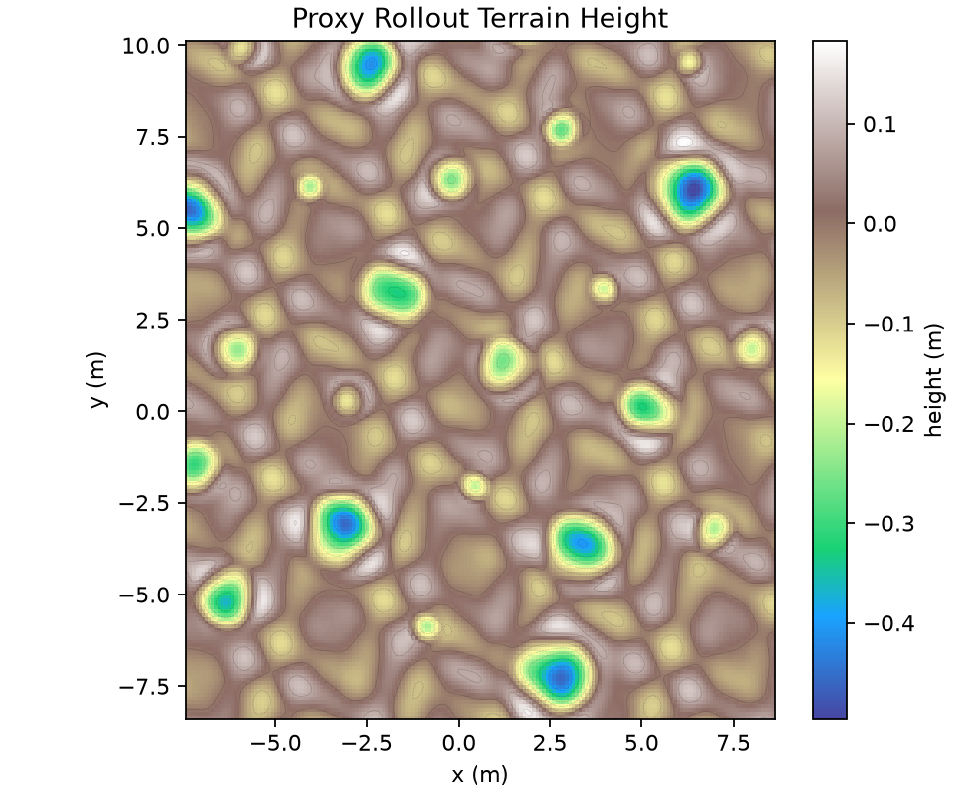
尝试三：先分清“找到同一块平地”与“安全驾驶过去”
一个端到端失败，不能告诉我们究竟卡在哪一段
第一段 共同选址
共同去哪里？
发现、验证并确认同一块可集合平地
接口：已确认的共同区域
第二段 安全到达
如何安全到达？
局部运动、避碰、稳定保持与最终验收
代理环境生成地形，非实测月面数据
受控长训直接给出共同区域，只验证第二段上界；
这属于训练或评估中的特权条件，不是最终部署方案。
07
Notes:
前两项结果说明，仅修改信用分配不足以解释全部训练困难。完整任务实际上同时包含两个必要能力：车辆必须先找到并确认同一块可集合平地，然后还要安全驾驶过去并稳定保持。如果这两个问题捆绑在一次端到端训练中，失败时无法判断应该修改信息获取还是修改运动协同。因此本周参考目标条件策略的思想，用“已确认共同区域”作为两段之间的接口。左侧仍是项目代理环境生成的地形，不是实测数据。需要强调，受控长训中直接给出共同区域属于训练或评估使用的特权条件，只用于判断第二段能力上界，并不是最终去中心化部署方案。

Slide 8
尝试四：共同平地不是“看见就去”
发现 → 验证 → 交换 → 四车确认，全部由本地感知和邻车消息完成
01 发现 DISCOVER
1
候选摘要交换
2
分散探索尚未观测区域
02 验证 VERIFY
复核四车容量、平整度和风险
候选共同平地
容量与平整度复核通过
03 交换 EXCHANGE
通信恢复后同步候选版本
04 确认 COMMIT
3
4
四辆车确认同一区域后再进入集合
依据：RSS 2017/2019；NeurIPS 2019
08
Notes:
共同平地选择采用四个阶段。发现阶段让车辆分散探索尚未观测区域，验证阶段检查候选区域是否足够平整并能容纳四辆车，交换阶段在通信恢复后同步候选摘要，确认阶段要求四辆车都能重建并确认同一区域后才进入集合。初始审计表明，只依赖起点附近的一次局部观测，全部场景中只有百分之四十点八能够直接发现可提交平地，因此必须加入跨时段候选记忆和主动信息采集。该思路参考了多机器人信息获取、分布式探索以及公共知识协调研究，但本项目没有直接复现这些论文的完整算法。执行链仍然只依赖各车本地感知和邻车消息。

Slide 9
先修复“不可完成的测试”，再判断算法是否有效
原瓶颈场景内部几乎没有可集合平地；修复后六类确认率均超过97%
评测可行域修复
100
30
个陨石坑
个陨石坑
可行平地
内部可行平地被清空
保留墙体、通道与坡度
不向车辆提供平地坐标；只修复任务本身的可完成性。
错误确认：0
边界：只验收到共同区域确认；车辆确认后保持静止，不能写成完成集合。
09
Notes:
第一次主动探索验证还暴露了评测环境问题。原瓶颈地形布置一百个陨石坑后，内部几乎不存在同时满足容量和平整度条件的区域，因此部分场景在任务定义上已经不可完成。继续在无解场景上训练，不能用于判断策略是否收敛。修复时保留墙体、中央通道和坡度难度，只将陨石坑数量调整为三十，并且没有向车辆提供平地坐标。修复后六类场景的共同区域确认率分别为百分之一百、九十九点四八、九十七点四零、一百、九十七点九二和一百，错误确认率为零。这个结果只证明发现、验证、交换和确认链路可行；车辆确认后保持静止，因此不能写成已经完成集合。

Slide 10
尝试五：共同区域已知时，基本集合能力确实能够学会
近距开阔场景已通过，说明问题不是“完全学不会集合”
课程由简单条件逐步扩展
Stage A
Stage B
Stage C
近距开阔 · 软碰撞
近距开阔 · 硬碰撞
复杂地形 · 远距离通信
最佳冻结点评测通过
Stage B最佳冻结点
98.44%
1.30%
0.26%
7,864万
成功率
碰撞率
超时率
本轮环境交互
受控条件：共同区域由训练或评估提供，仅用于验证低层能力上界；不代表最终执行链已经完成去中心化选址。
10
Notes:
第五项尝试只验证安全到达这一段。课程从近距开阔和软碰撞条件开始，再恢复碰撞终止，最后扩展到复杂地形和远距离通信。整个训练完成约七千八百六十四万次环境交互。在第二阶段的最佳冻结点，成功率达到百分之九十八点四四，碰撞率为百分之一点三零，超时率为百分之零点二六。这说明当共同区域明确且场景相对简单时，标准多智能体近端策略优化能够学会基本集合与避碰。共同区域仍属于受控特权条件，所以这项结果不能证明完整去中心化选址已经解决。

Slide 11
复杂场景的失败发生在末段协同，而不是超时
车辆能靠近共同区域，但碰撞率仍为12.50%
末段发生了什么？
×
共同集合区域
知道同一个目标
不知道对方下一段准备怎么走
最大间距和超时通过，不能替代成功率与碰撞率；完整任务仍判定失败。
11
Notes:
进入复杂地形和远距离通信后，策略能够把车辆带到共同区域附近，但最终仍没有通过严格验收。最终成功率为百分之八十六点九八，低于百分之九十门限；碰撞率为百分之十二点五，明显高于百分之二门限。与此同时，超时率已经降到百分之零点五二，最大间距比例也只有百分之九点六一，两项均通过。因此主要失败已经不是车辆长时间无法靠近，而是多个车辆同时向同一小区域收紧时发生路径交叉。车辆知道同一个目标，却不知道邻车下一段已经准备如何运动，这使稳定让行难以形成。通过的指标不能替代失败指标，完整任务仍判定为未通过。

Slide 12
下一步：让车辆提前知道彼此准备怎么走
停止两个方向，保留一个阶段，聚焦一个已经定位的问题
停止
下一轮只推进三步
DAE与保守奖励拆分
增量通信
1
只发送新增或变化的候选信息
保留
共同平地发现与四车确认
共享已承诺的短时运动意图
2
借鉴MADER的信息表达，不移植在线优化器
聚焦
独立验证去中心化集合控制
复杂地形末段避碰
3
短时运动意图协同
先解决末段避碰，再接回共同平地流程
本周结论：
不继续摊大模块，而是把一个已定位的问题做深。
MADER · IEEE T-RO 2022
12
Notes:
本周的路线收束为三个决定。第一，停止DAE和保守奖励拆分，不通过降低门限继续扩展信用模型。第二，保留已经通过阶段验证的共同平地发现和四车确认。第三，把下一轮工作集中在复杂地形的末段避碰协同。具体只推进三步：候选信息改为增量通信，近距离共享车辆已经承诺执行的短时运动意图，再用独立的去中心化集合控制器验证末段避碰，最后接回共同平地流程。这里借鉴MADER发布已承诺短时轨迹的信息表达思想，但不移植其在线优化器，也不在Actor输出后增加安全修正。下一轮目标不是继续增加模块，而是把一个已经定位的问题做深。

